Slide 1
AI-CASA 핵심 모델 성능
정자 현미경 영상 기반 AI 종합 분석 시스템 — SEED
객체 탐지 · YOLO11
운동성 분석 · Ridge+RF
형태 분석 · EfficientNet-B3
추론 속도 · 배치 최적화
0.677
6.9
0.725
11.9
mAP@50
MAE (5-Fold, %p)
평균 AUC
초 / 영상 (analyze)
VISEM-Tracking
VISEM (85명)
MHSMA → VISEM
형태추론 53s→1s
검증 기준 운동성·형태 = 내부 검증(5-Fold CV / 홀드아웃 테스트셋) · 정자 수 = 탐지 기반 추정 + 신뢰도 점수(0–100)

Slide 2
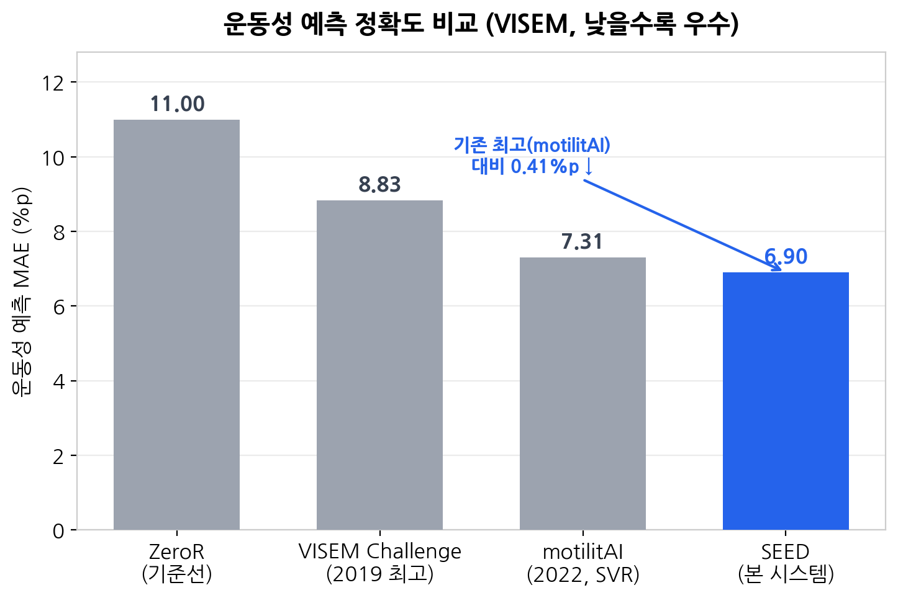
기존 연구와의 성능 비교
동일 데이터셋(VISEM)·동일 지표(MAE) 기준 직접 비교
운동성 (VISEM, MAE ↓ 우수)
SEED 6.9 %p
< motilitAI 7.31 < Challenge 8.83
기존 최고 논문 대비 0.41%p 우수
객체 탐지 (mAP@50)
SEED 0.677
vs motilitAI YOLOv5l ≈ 0.65 (클래스 구성 차이)
형태 분석 (참고용)
도메인 적응 목적 · AUC 0.725
벤치마크 직접 비교 부적합, 임상 현실성 우선
출처: motilitAI (iScience 2022) · VISEM-Tracking (Nature Sci. Data 2023)

